Slide 1
Aktuální informace sekce provozní ÚCL
s dopadem na provoz všeobecného letectví
Vítězslav Hezký
Ředitel sekce provozní
Seminář ŘLP ČR, s.p. – 2021

Slide 2
Letiště
Dozorová činnost v oblasti letišť

Slide 3
Státní dozor - 2020
Statistika:
Plánované kontroly letišť - 25 (uskutečněno 16)
Neplánované kontroly letišť – 0
Dopad na provozuschopnost AD - 0
V období 2020 změna na pozici odpovědných zástupců - 7
Počet souhlasů s činností v OP - 10

Slide 4
Z kontrol AD v roce 2020
Vyplývají následující zjištění dle počtu výskytu (% výskytu):
V 75% nebylo provedeno celoletištní cvičení
V 50% neaktuální ochranná pásma
V 50% nekontrastní značení
V 50% nebyla evidována kontrola pohybových ploch
V 50% nebyl provozovatel schopen doložit základní dokumenty (Stanovení druhu letiště a Povolení provozovat)
V 30% byl travní porost vyšší než 35 cm

Slide 5
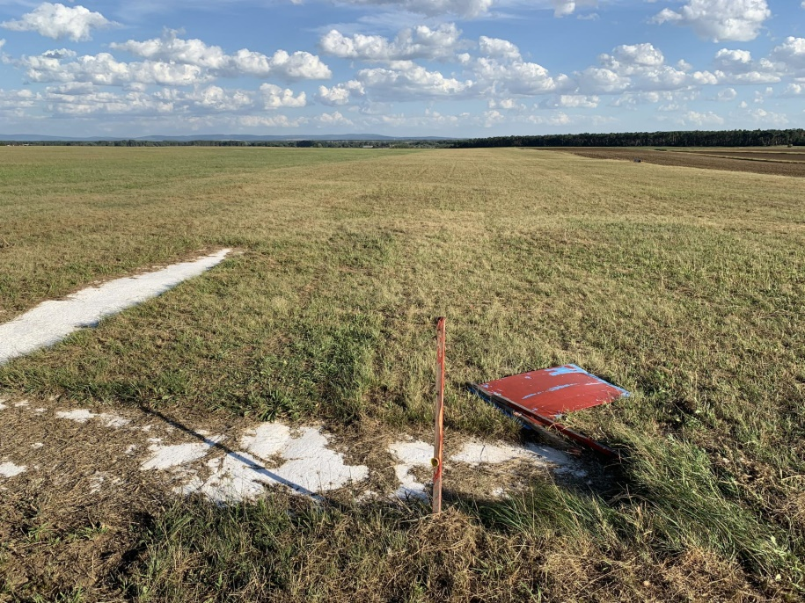
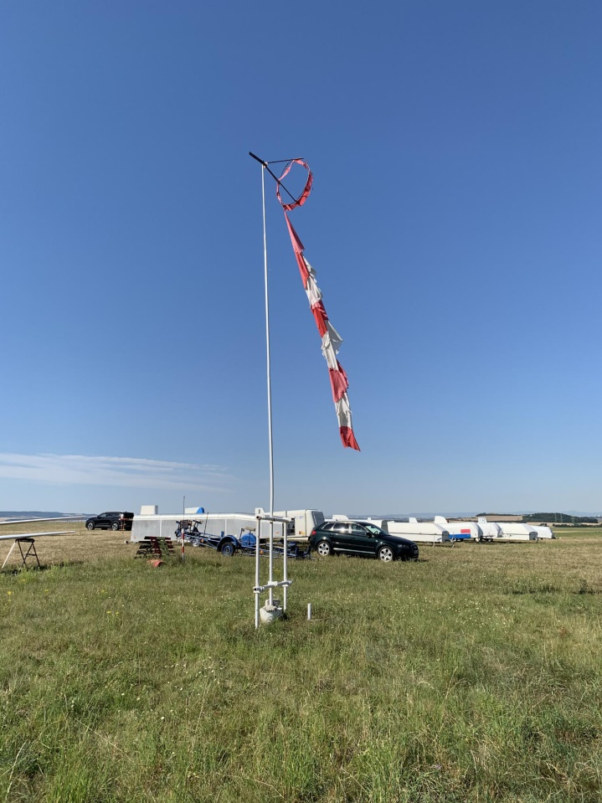
Z kontrol AD v roce 2020
Špatné příklady z praxe

Slide 6
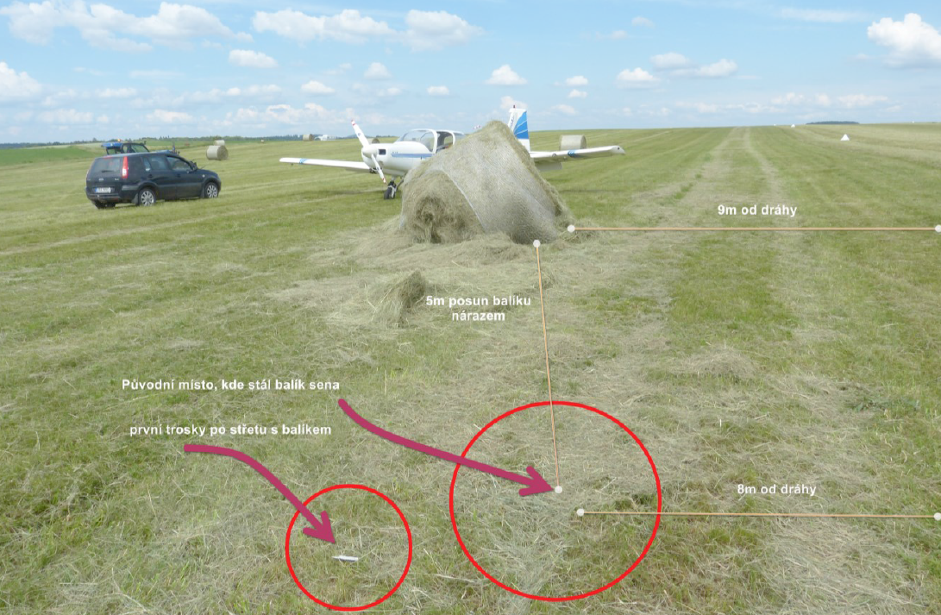
Z kontrol AD v roce 2020
Pokud jsou překážky v pásu dráhy - RWY uzavřít (využít NOTAM)
Foto – zdroj ZZ ÚZPLN

Slide 7
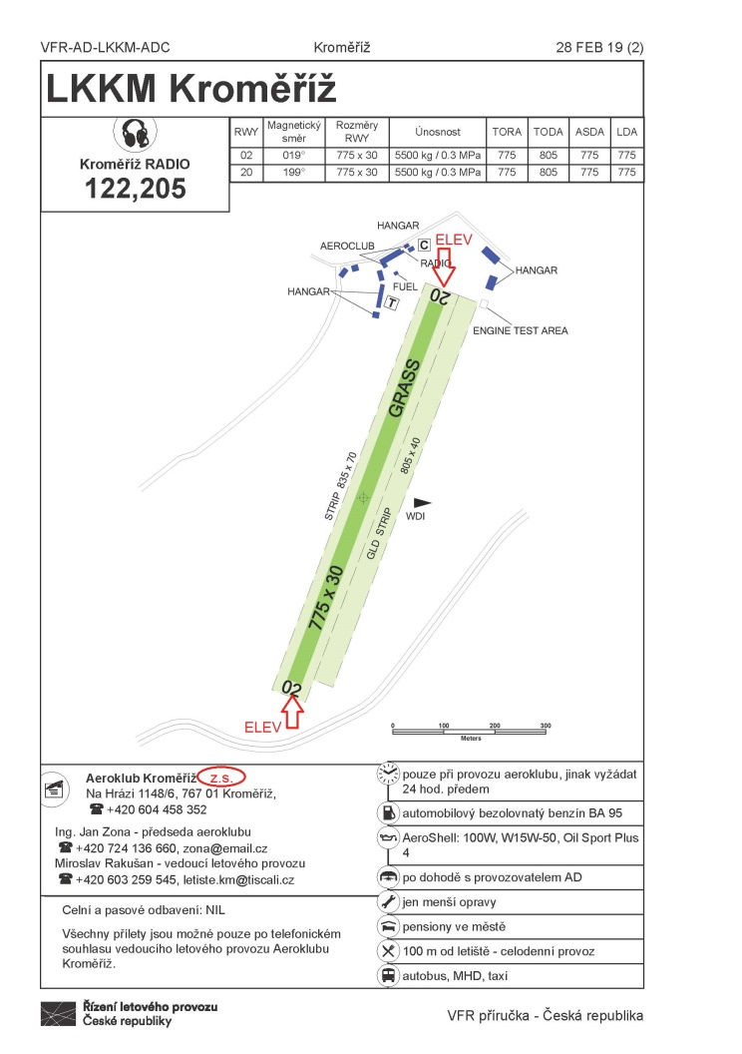
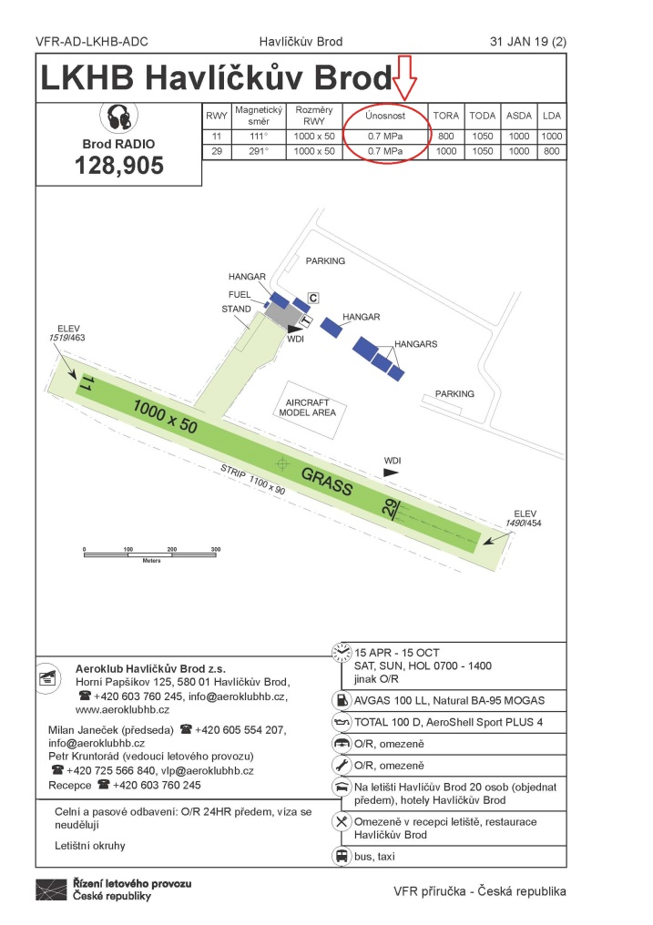
Z kontrol AD v roce 2020
Neaktuálnost informací ve VFR příručce

Slide 8
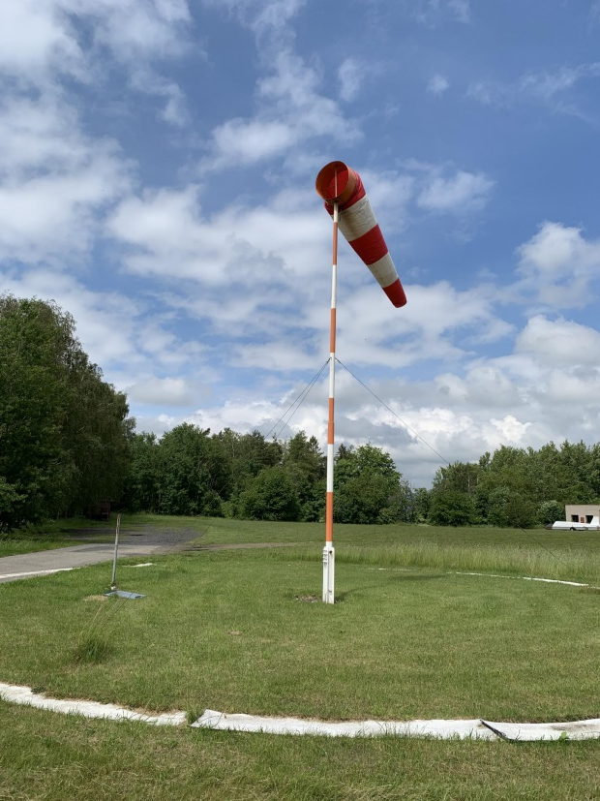
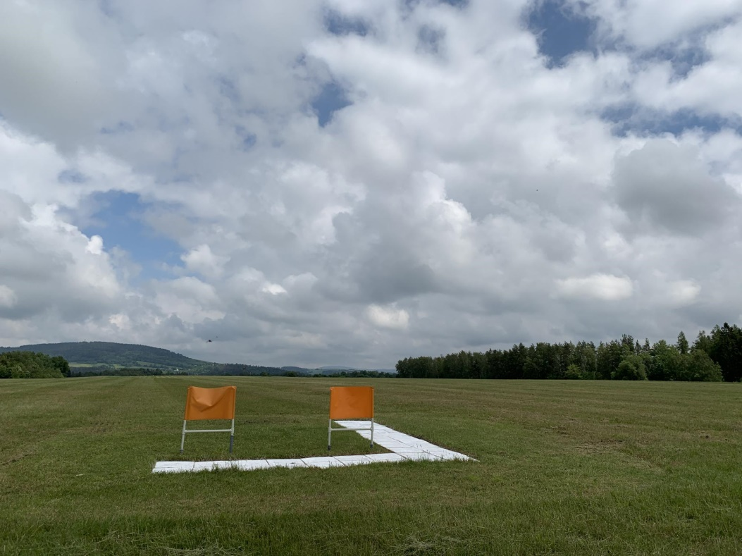
Z kontrol AD v roce 2020
Dobré příklady z praxe

Slide 9
kontroly AD v roce 2021 + novinky
Kontroly v roce 2021
3 letý cyklus plánovaných kontrol + letiště vyhodnocená jako riziková
pokračování v ověřování dokumentace letiště + VFR příručka
soulad letištních pozemků s evidencí letištních pozemků na www.caa.cz
fyzický stav letiště
aktualizace OP
Novinky pro rok 2021
aktualizace předpisu L14
aktualizace předpisu L15 (využívání NOTAMu, změna formuláře pro změnu na LIS….)

Slide 10
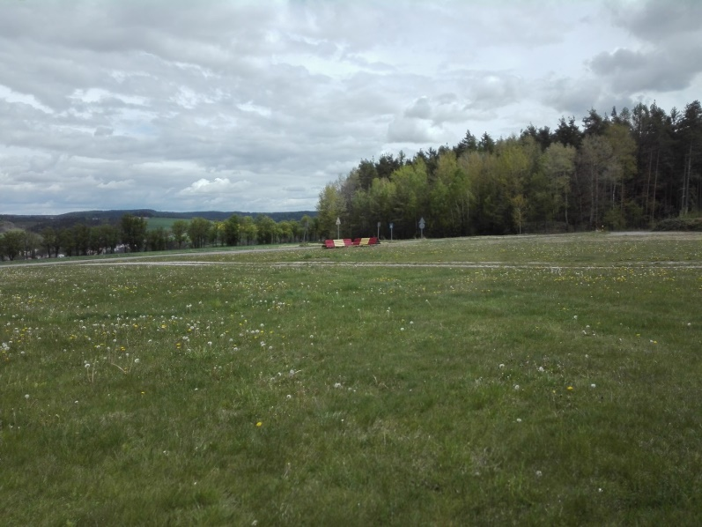
Doporučení před novou sezónou
zkontrolovat aktuálnost dokumentace (seznam na další straně prezentace)
porovnat seznam evidovaných letištních pozemků na www.caa.cz
se skutečným stavem
zajistit s IZS celoletištní cvičení pro rok 2021 a 2022
aktualizovat OP (dle L14, Hlava 11)
prostudovat novinky v leteckých předpisech L14 a L15
s ohledem na vegetační klid (nejpozději do 31.3.2021) prověřit překážky (většinou dřeviny) a zajistit jejich smýcení s důrazem na vzletový a přibližovací prostor bez překážek.

Slide 11
provozovatel - dokumenty
Přehled potřebné dokumentace provozovatele AD
Základní dokumentace - Rozhodnutí o povolení provozovat letiště
- Rozhodnutí o stanovení druhu letiště
Provozní dokumentace - Letištní řád
- Pohotovostní plán letiště
- Bezpečnostní program provozovatele
- Směrnice pro Poskytování služby známému provozu
Všechny dokumenty musí být harmonizovány a v souladu s VFR příručkou.

Slide 12
Letecké stavbY
Stavební činnost v oblasti leteckých staveb

Slide 13
LSÚ- 2020
Statistika:
67 - vydaných stavebních povolení
19 - ohlášení staveb
12 – povolených změn užívání staveb
78 – vydaných kolaudačních souhlasů

Slide 14
Z ČINNOSTI LSÚ v roce 2020
ČASTÉ VADY A NEDOSTATKY Z PRAXE
Nepoužívání předepsaných formulářů žádostí
Neúplné údaje o stavebníkovi (chybějící datum narození/IČ, kontaktní údaje, ID datové schránky)
Nedostatečně zpracovaná projektová dokumentace ve smyslu Vyhlášky č. 146/2008 Sb., o rozsahu a obsahu projektové dokumentace dopravních staveb
Předkládání neověřené dokumentace, případně ověření nesprávným autorizačním razítkem
Chybějící provozní opatření provozovatele letiště po dobu výstavby
Nesprávně vedené řízení
Společné u místně příslušného obecného stavebního úřadu
Společné u leteckého stavebního úřadu

Slide 15
Z ČINNOSTI LSÚ v roce 2020
DOBRÉ PŘÍKLADY Z PRAXE
Příkladný návrh a provedení zpevnění dráhy na letištích Šumperk (LKSU) a Krnov (LKKR)
Nadstandardní spolupráce a přístup stavebníků na většině českých letišť

Slide 16
Stavební činnost po změně stavebního zákona
Účinnost nového stavebního zákona se předpokládá ke dni 31. července 2023 (kromě vybraných ustanovení, která budou platná dříve)
Dosavadní typy povolení jsou nahrazeny jedním povolením stavby
Většina dotčených orgánů (včetně vybraných složek ÚCL) bude integrována do nové soustavy stavebních úřadů
Letecké stavby (bez rozlišení) jsou začleněny do tzv. „vyhrazených staveb“, které budou v působnosti „Specializovaného stavebního úřadu“ se sídlem v Praze
Letecký stavební úřad bude integrován do Specializovaného stavebního úřadu
Ochranná pásma leteckých staveb budou zřizována příslušným stavebním úřadem po projednání s ÚCL (úřadem územního plánování a dotčenými obcemi) formou opatření obecné povahy

Slide 17
asm
ASM a problematika neřízených letišť

Slide 18
Konzultační skupina ASM
Skupina je tvořena stálým zastoupením státní správy a uživatelů vzdušného prostoru
Je stanovena k zajištění efektivní a průběžné podpory implementace konceptu FUA ve smyslu ustanovení nařízení Komise (ES) č. 2150/2005 ze dne 23. prosince 2005, kterým se stanoví společná pravidla pro pružné užívání vzdušného prostoru ve vzdušném prostoru České republiky.
18

Slide 19
Hlavní úkoly v oblasti ASM 2020
KS ASM jednala v roce 2020 celkem 5x a projednala následující hlavní body:
Zřízení TRA GA
Změny v rámci Mapy 2021
Návrhy opatření obecné povahy (např. vojenské cvičení AMPLE STRIKE, nové prostory pro vojenské UAV, omezené prostory v nouzovém stavu (Červenka, Lanžhot, Drnholec), prodloužení a ukončení zakázaného prostoru LKP13 Vrbětice, změny pevných struktur vzdušného prostoru, vyhrazené prostory KLATO, zřízení ATZ LKKV, Luhačovice)
Další související témata (pravidla pro zřizování TRA GA, statistiky využívání vzdušného prostoru apod.).
19

Slide 20
TRA GA 2020
Seznam TRA GA byl rozšířen o:
TRA GA Toužim a
TRA GA Velký Javorník
Požadavky na TRA GA v řešení*:
Frýdlant
Zábřeh
* k 30.11.2020
20

Slide 21
Administrativa ASM
67 správních řízení v roce 2020*:
44 žádostí o vstup do zakázaných prostorů (LKP)
z toho 22 žádostí vstupu do LKP1,
23 žádostí o vydání opatření obecné povahy.
*k 30. 11. 2020
21

Slide 22
Správní řízení k ASM
22

Slide 23
Oblasti správních řízení
23

Slide 24
Žádosti o vstup do LKP
24

Slide 25
Projekt Mapa 2021
Letecká mapa ICAO 1:500 000, účinnost 25 FEB 2021 obsahuje:
TRA 90, 91, 92 pro MIL UAS
zmenšení TRA18
změna MTMA a MCRT Náměšť a s tím související změna TRA10 a TRA17
změna MTMA a MCTR Čáslav
změna MTMA Pardubice a s tím související změna TRA73
změna TRA78 a s tím související změna TSA22, TRA74 a TRA79
změna TRA 76
25

Slide 26
Plánované činnost ASM v 2021
Zajištění mezinárodního vojenského cvičení AMPLE STRIKE 2021
Příprava zavedení Free Route Airspace (25.2.2021)
Řešení podnětů uživatelů vzdušného prostoru, včetně správních postupů ve smyslu vydání OOP
Realizace opatření vyplývajících z nálezů inspekce EASA v ČR v roce 2020 (viz dále)
26

Slide 27
Nedostatky ve využívání vzdušného prostoru
Události Airspace Infrigement (ASI)
* k 27. 11. 2020
27

Slide 28
Seminář k událostem narušování vzdušného prostoru
 | 2015 | 2016 | 2017 | 2018 | 2019 | 2020*
ASI | 53 | 37 | 34 | 41 | 46 | 51
Seminář ASI
24. 6. 2020
účast zástupců MO, ÚCL, ÚZPLN, VzS AČR, ŘLP ČR, AeČR a LAA;
Společné závěry – viz následující snímek
28

Slide 29
Závěry ze semináře k událostem narušování vzdušného prostoru
Komunikace
Komunikace PIC s FIC (služba Praha INFO) - proaktivní řešení problémů během letu na žádost pilota
Jazyková vybavenost pilotů, zejména pilotů-žáků
Výuka frazeologie během leteckého výcviku
Validace znalostí a schopností žadatele při přezkušování k získání Průkazu radiotelefonisty
Sdílení informací
Hlášení událostí v letovém provozu a jejich šetření a předávání zpětné vazby o výsledku šetření mezi jednotlivými zainteresovanými stranami (včetně zajištění anonymizace)
Sdílení informací mezi ŘLP ČR a LAA + AeČR k událostem ASI o narušení prostorů CTR a TMA (zejména CTR, TMA I a TMA I Praha)
Letový provoz
Apel na provádění řádné předletové přípravy
Letecká nekázeň
Podpora spravedlivého posuzování (JUST CULTURE)
Důsledné řešení letecké nekázně (záměrné ignorování pravidel)
29

Slide 30
Výstup z inspekce EASA 2020 – nálezy s dopadem na GA
Používání dvou jazyků (AJ + ČJ) na letišti s více jak 50 000 IFR pohyby za rok (LKPR);
Poskytování FIS ve vzdušném prostoru třídy „E“ jiným stanovištěm než ATC;
Poskytování informací známému provozu necertifikovanými poskytovateli (poskytování informací na neřízených letištích bez AFIS);
30

Slide 31
drony
Aktuální informace k provozování dronů

Slide 32
regulace
Na základě nařízení EU je od 31.12.2020 povinná registrace provozovatele a pilota dronu
Pojem „dron“ zahrnuje také model letadla
Informace a registrace na https://dron.caa.cz/
Od 4.12.2020 do 21.1.2021 registrováno více než 40 000 subjektů
Registrace online a zdarma
32

Slide 33
pravidla létání s drony
Obecná pravidla regulace EU platná přímo použitelnými nařízeními
Národní doplnění - pravidla do 31.12.2020 regulovaná Doplňkem X předpisu L 2 zavedena publikací LKR 10 – UAS
Postup plně v souladu s regulací EU
Bezpilotní letadlo je povinno dát přednost letadlům (včetně SLZ) s osádkou
https://www.caa.cz/provoz/bezpilotni-letadla/
33

Slide 34
Oblast poskytování služeb
Aktualizace - problematika neřízených letišť

Slide 35
Aktualizace poskytovatelů informací na neřízených letištích
KLADNO – ke dni 11. 6. 2020 došlo na letišti Kladno ke změně provozovatele z původního provozovatele AK Kladno z.s. na společnost Blue Sky Airport s.r.o.
LUHAČOVICE – dne 15. 10. 2020 přijal ÚCL žádost AK Luhačovice z.s. o vydání souhlasu poskytovat informace známému provozu na daném letišti – zahájené správní řízení bylo z důvodu vyhlášení nouzového stavu Vládou ČR přerušeno.
35

Slide 36
Plánované změny u poskytovatelů letových provozních služeb
Změna poskytovatele informací známému provozu dle dodatku S L11 na poskytovatele AFIS - podána žádost:
Jihočeské letiště České Budějovice, a.s. LKCS - ATZ zůstává nezměněné, provoz VFR den/noc,
Úřadem zahájeno správní řízení,
LKCS plánuje požádat v průběhu roku 2021 i o IFR provoz
36

Slide 37
Výstupy z provedených kontrol
V roce 2020 bylo provedeno celkem 18 kontrol na neřízených letištích, v roce 2021 je plánováno provést 19 kontrol.
Z průběhu kontrol lze konstatovat, že se:
zlepšila se kvalita dokumentace požadované Dodatkem S leteckého předpisu L 11;
zlepšila se kvalita přípravy osob poskytujících informace známému provozu na neřízených letištích;
Stále však platí, že v přípravě na novou sezonu je potřeba věnovat zvýšenou pozornost znalostem letecké frazeologie a zásadám radiové korespondence, stejně jako již zmíněnému nepovolenému narušování vzdušného prostoru.
37

Slide 38
Osvědčování osob poskytujících informace na neřízeném letišti
Požadavek:
LETECKÝ PŘEDPIS L11 DODATEK S
2.8.6 Osoba poskytující informace musí:
být držitelem průkazu radiotelefonisty letecké pohyblivé služby, vydaného Českým telekomunikačním úřadem;
být současným nebo minulým držitelem průkazu pilota, řídícího letového provozu nebo dispečera AFIS, vydaným ÚCL, anebo absolvovat výcvik k poskytování informací stanovený ÚCL;
prokazatelně absolvovat výcvik k poskytování informací na daném letišti;
být prokazatelně seznámena s aktuální směrnicí pro poskytování informací (viz ust. 1.6.1).
Poznámka 1: Výcvik k poskytování informací, uvedený pod bodem b), smí poskytovat pouze schválená organizace pro výcvik.
Poznámka 2: Výcvik k poskytování informací na daném letišti je prováděn vedoucím stanoviště v místě poskytování informací.
38

Slide 39
Osvědčování osob poskytujících informace na neřízeném letišti
Komentář:
Mezi leteckou veřejností se množí dotazy, jak chápat následující citaci z Dodatku S leteckého předpisu L 11:
„být současným nebo minulým držitelem průkazu pilota, řídícího letového provozu nebo dispečera AFIS, vydaným ÚCL, anebo absolvovat výcvik k poskytování informací stanovený ÚCL“
text „vydaný ÚCL“ byl do předpisu L 11 doplněn na základě požadavku z roku 2019;
text byl vložen z důvodu, že je požadovaná úroveň odborné způsobilosti, kterou ÚCL nemůže garantovat držitelům průkazů vydaných jinou organizací (např. LAA);
osoby, které mají zájem poskytovat informace na neřízeném letišti dozorovaném ÚCL, mohou tuto činnost vykonávat po absolvování teoretického výcviku ÚCL provedeného schválenou organizací pro výcvik (viz poznámka 1 k ust. 2.8.6 předpisu L 11).
39

Slide 40
Děkuji za pozornost
Dotazy:
Vítězslav Hezký
hezky@caa.cz

